Slide 1
19 DÉCEMBRE 1964 — PANTHÉON DE PARIS
Le discours de Malraux
L'hommage à Jean Moulin — analyse pour la classe de FLE B1/B2
Fiche de culture générale — aa-e

Slide 2
CONTEXTE
Une cérémonie nationale
1
Date
19 décembre 1964, vingt ans après l'entrée dans la clandestinité de Jean Moulin
2
Lieu
Le parvis du Panthéon, à Paris, par une journée froide et venteuse
3
Occasion
Le transfert des cendres de Jean Moulin depuis le cimetière du Père-Lachaise
4
Orateur
André Malraux, ministre des Affaires culturelles du général de Gaulle

Slide 3
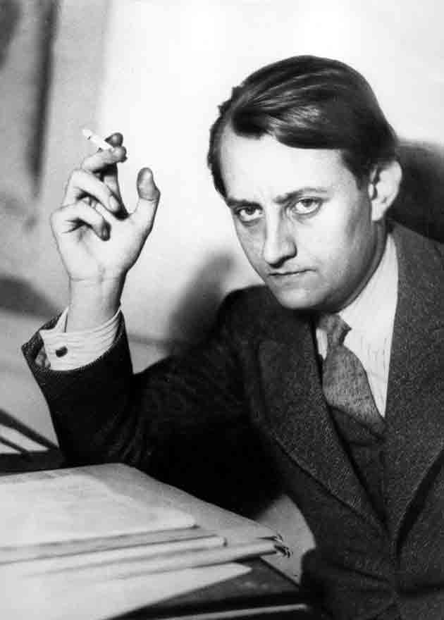
André Malraux
L’Écrivain Engagé : Romancier du tragique et de l'aventure, lauréat du Prix Goncourt en 1933 pour La Condition humaine.
L’Homme d’Action : Combattant antifasciste en Espagne, puis chef de file dans la Résistance intérieure (Brigade Alsace-Lorraine).
Le Ministre Orateur : Premier ministre des Affaires culturelles (1959–1969) sous De Gaulle. Il devient la « voix » des grands hommages nationaux.

Slide 4
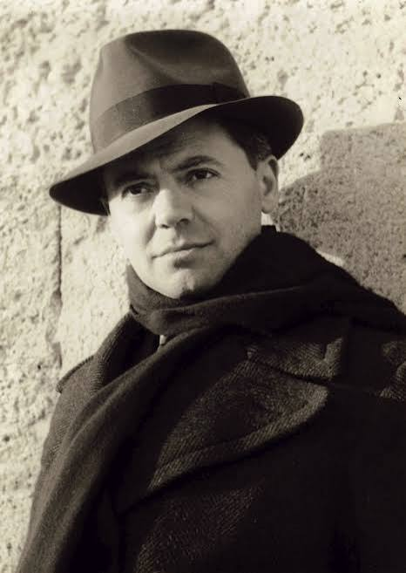
Jean Moulin
Figure centrale du discours. Préfet d'Eure-et-Loir en 1940, il est envoyé par De Gaulle en France occupée pour unifier les mouvements de Résistance. Arrêté à Caluire le 21 juin 1943, torturé par Klaus Barbie, il meurt en déportation dans le train qui le menait en Allemagne sans avoir parlé. Malraux le nomme successivement par ses différents statuts : « préfet », « combattant », et « chef de la Résistance ».
VOCABULAIRE

Slide 5
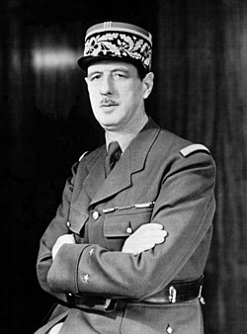
Charles de Gaulle
Charles de Gaulle (1890–1970)
L'Homme du 18 Juin : Général de brigade qui refuse l'armistice en 1940. Depuis Londres, il lance son célèbre appel et devient le chef de la France Libre.
Le Libérateur : Chef du Gouvernement provisoire à la Libération (1944-1946), il rétablit la légalité républicaine et donne le droit de vote aux femmes.
Le Fondateur de la Ve République : Rappelé au pouvoir en 1958, il dote la France d'une nouvelle Constitution et devient le premier Président de la République élu au suffrage universel.

Slide 6
STRUCTURE DU DISCOURS
Une tragédie en trois actes
I
II
III
Le calvaire
L'action des ombres
L'apothéose
Le sacrifice et le silence de Jean Moulin face à la torture
L'efficacité concrète de la Résistance sur le terrain
L'entrée symbolique dans l'Histoire, aux côtés des grandes figures nationales

Slide 7
ACTE I
Le sacrifice et le silence
Arrêté par la Gestapo en juin 1943, Jean Moulin est torturé sans jamais révéler l'organisation de la Résistance qu'il a mis deux ans à unifier. Son silence, payé au prix de sa vie, permet à l'action clandestine de se poursuivre. Malraux en fait le symbole du sacrifice muet : le corps est détruit, mais le secret — et donc la Résistance — survit.
VOCABULAIRE
• torturer / la torture
• trahir un secret
• un sacrifice
• la clandestinité
• un martyr

Slide 8
ACTE II
L'efficacité de la Résistance
Malraux rend hommage aux maquisards du Quercy et de la Corrèze, cachés dans des paysages de collines et de petits bois. Peu après le débarquement de juin 1944, ces combattants harcèlent la division blindée SS « Das Reich » lors de sa remontée vers la Normandie, retardant son arrivée sur le front — une contribution concrète, sur le terrain, à la réussite du débarquement allié.
REPÈRE HISTORIQUE
La division Das Reich, en représailles à ces retards, commet de graves crimes de guerre sur son trajet, dont le massacre d'Oradour-sur-Glane.

Slide 9
ACTE III
L'hommage universel
Jean Moulin n'entre pas seul au Panthéon : Malraux l'associe à tous ceux qui ont partagé son sort — torturés, déportés dans le cadre du décret « Nuit et Brouillard », et les milliers de femmes envoyées au camp de Ravensbrück pour avoir aidé des résistants. Il prend ainsi place aux côtés de Lazare Carnot, Victor Hugo et Jean Jaurès, inscrivant la Résistance dans la continuité des grandes heures de la République.
VOCABULAIRE
• un cortège
• déporter / la déportation
• un(e) déporté(e)
• un hommage
• entrer dans l'Histoire

Slide 10
« Entre ici, Jean Moulin,
avec ton terrible cortège. »
— André Malraux, 19 décembre 1964
La formule la plus célèbre du discours : Malraux s'adresse directement à Jean Moulin, comme s'il était vivant.

Slide 11
ANALYSE LITTÉRAIRE
Trois procédés stylistiques
Le tutoiement
Ombre et lumière
L'accumulation
Malraux s'adresse à Jean Moulin comme s'il était vivant (l'apostrophe) : un procédé théâtral propre à l'oraison funèbre, qui crée une proximité émotionnelle avec le public.
Le texte oppose sans cesse la clandestinité, la nuit, les caves — et la lumière de la liberté retrouvée. Mourir dans l'ombre permet à la France de renaître à la lumière.
De longues énumérations (les torturés, les déportés, les femmes de Ravensbrück...) créent un effet de marche lente et solennelle, à l'image d'un cortège funèbre.

Slide 12
MISE EN PERSPECTIVE
Un discours, une fonction politique
1964 : le 20e anniversaire de la Libération
Le pouvoir gaulliste a besoin d'un grand événement pour marquer les esprits et ancrer sa légitimité historique.
Un récit unificateur
La France sort à peine de la guerre d'Algérie (1962), qui a profondément divisé le pays. Célébrer Jean Moulin permet de réunir symboliquement gaullistes, communistes, chrétiens et paysans autour d'un même récit national — ce que les historiens appellent le « mythe résistancialiste ».
Une affirmation de souveraineté
En rappelant que la Résistance a agi avant même l'arrivée des Alliés, le discours réaffirme l'idée gaulliste d'une France libérée par elle-même.

Slide 13
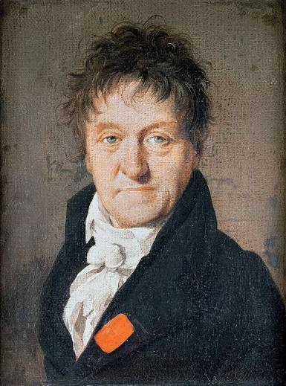
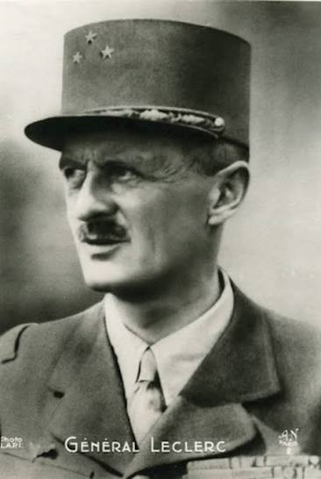
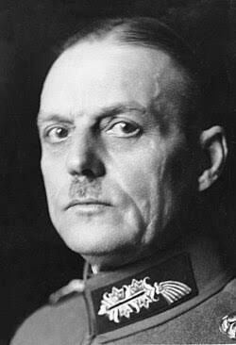
GLOSSAIRE
Quelques repères historiques
Général Leclerc
Chef militaire de la France libre ; sa 2e Division Blindée libère Paris en août 1944.
Lazare Carnot
Maréchal von Rundstedt
Chef militaire allemand qui lance la contre-offensive des Ardennes fin 1944, menaçant un temps Strasbourg tout juste libérée.
Révolutionnaire surnommé « l'Organisateur de la victoire », panthéonisé avant Jean Moulin.

Slide 14
COMPLÉMENTS HISTORIQUES
Déportation et mémoire de la Résistance
LE SYSTÈME CONCENTRATIONNAIRE
LE CHANT DES PARTISANS
https://youtu.be/ey_7JeK--u8?si=n6RZ9rDM_jbKMN4_
Compose en 1943, cet hymne de la Résistance était d'abord sifflé ou fredonné en secret, comme signe de reconnaissance entre résistants, avant d'être chanté collectivement lors des combats de la Libération. Malraux le désigne, dans son discours, comme le chant du malheur commun à tout un peuple
Dans les camps, les détenus étaient dépouillés de leur identité, reconnaissables à leur tenue rayée et leur crâne rasé. Le décret « Nuit et Brouillard » organisait la disparition secrète des résistants arrêtés. Au camp de Ravensbrück, réservé aux femmes, plusieurs milliers de Françaises moururent pour avoir hébergé ou aidé des résistants.

Slide 15
ANALYSE LITTÉRAIRE — COMPLÉMENT
Un quatrième procédé : l'exhortation
L'impératif comme appel direct
Au-delà du tutoiement, Malraux ponctue son discours d'ordres répétés adressés tantôt à Jean Moulin, tantôt directement à la jeunesse française : des injonctions qui interpellent l'auditoire et l'installent physiquement dans la scène évoquée, comme s'il assistait lui-même aux événements racontés. Combiné à l'accumulation et au clair-obscur déjà vus, ce procédé transforme l'hommage funèbre en une forme d'appel civique adressé aux générations futures.

Slide 16
POUR ALLER PLUS LOIN
Prolonger l'étude du discours
• Texte intégral — Assemblée nationale : assemblee-nationale.fr/histoire/Andre-Malraux
• Texte intégral — Digithèque MJP (Université de Perpignan) : mjp.univ-perp.fr
• Archives vidéo et verbatim commenté — INA : ina.fr
Séances suivantes du parcours : la Résistance dans sa diversité · la guerre d'Algérie · le mythe résistancialiste · les femmes au Panthéon.
Fiche préparée pour un cours de culture générale FLE B1/B2 — aa-e.

